Slide 1


KARABÜK
ÜNİVERSİTESİ
2014-2020 Stratejik Plan Yazım Komisyonu
Prof.Dr. İbrahim KADI
Rektör Yardımcısı
Stratejik Plan Hazırlama Kurul Başkanı
Yrd.Doç.Dr. Mustafa H. KARAASLAN
Yrd.Doç. Doğan AYDEMİR

Slide 2
GÜNDEM MADDELERİ
Yüksek Öğretim Alanında Bölgemizde, Ülkemizde Ve Dünyadaki Gelişmeler (Sunu)
Stratejik Plan Hazırlama Çalışma Gruplarının Oluşturulması
Stratejik Plan Çalışma Usullerinin Belirlenmesi
Çalışma Gruplarının Görev Tanımlarının Yapılması

Slide 3
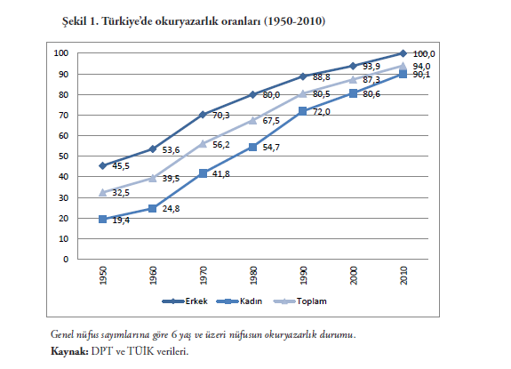
Türkiye’de Okuryazarlık Oranı (1950-2010)

Slide 4
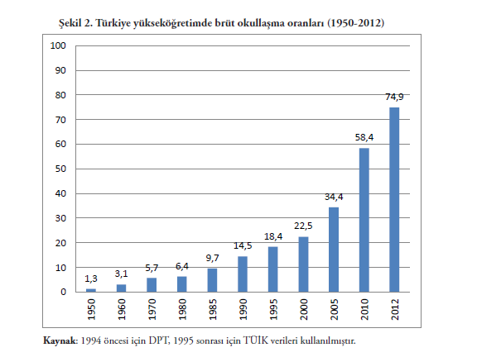
Türkiye Yüksek Öğretimde Brüt Okullaşma Oranı (1950-2010)

Slide 5
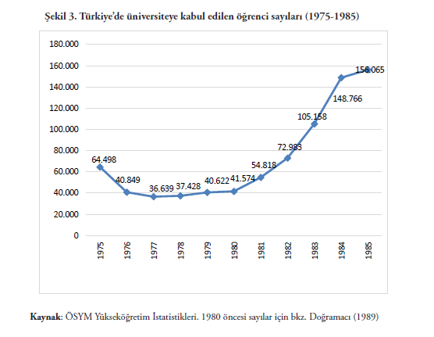
Yüksek Öğretime Kabul Edilen Öğrenci Sayıları (1975-1985)

Slide 6
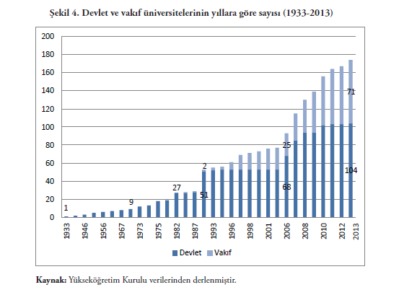
Devlet ve Vakıf Üniversitelerinin Yıllara Göre Sayıları (1933-2013)

Slide 7
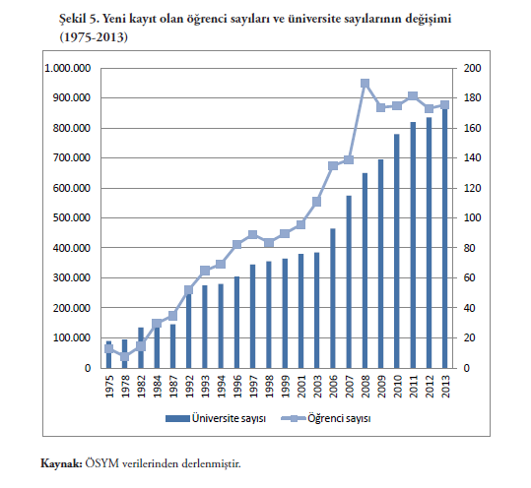
Yeni Kayıt Olan Öğrenci Sayıları ve Üniversite Sayıları

Slide 8
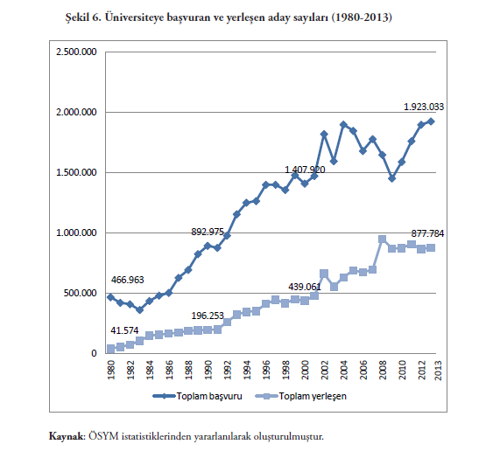
Üniversiteye Başvuran ve Yerleşen Aday Sayıları

Slide 9
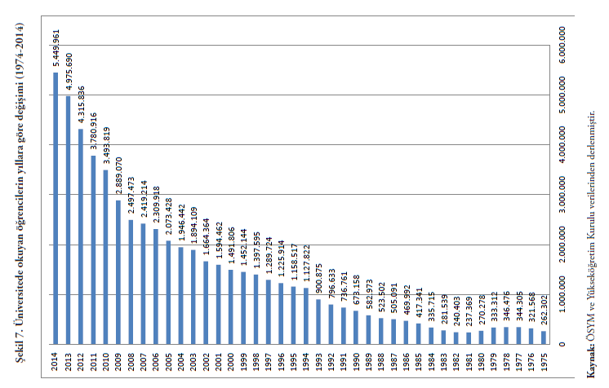
Üniversitede Okuyan Öğrencilerin Yıllara Göre Değişimi

Slide 10
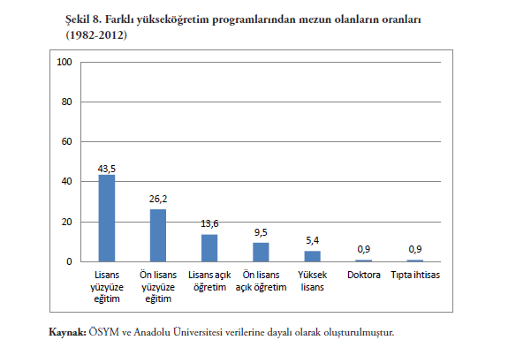
Farklı Yüksek Öğretim Programlarından Mezun Olanların Oranı

Slide 11
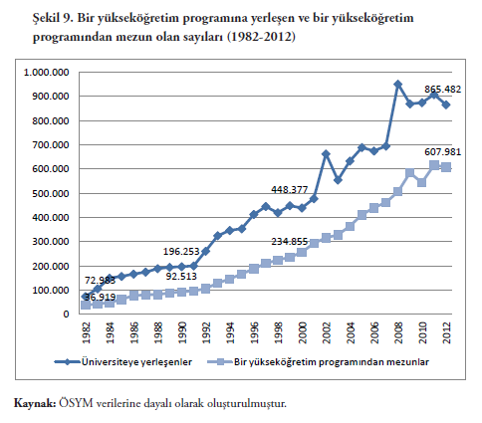
Bir Yüksek Öğretim Programına Yerleşen ve Bir Yüksek Öğretim Programından Mezun Olan Sayıları

Slide 12
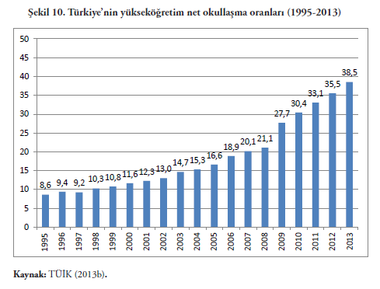
Türkiye’nin Yüksek Öğretimde Net Okullaşma Oranları

Slide 13
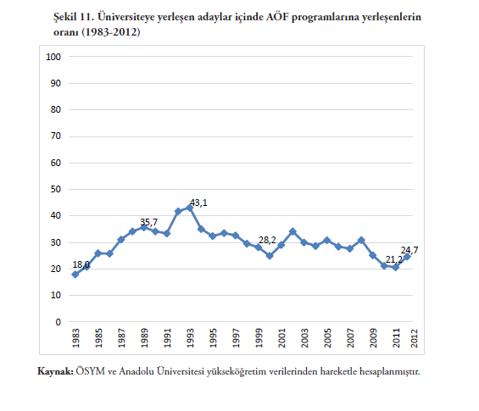
Üniversiteye Yerleşen Adaylar İçinde AÖF programlarına Yerleşenlerin Oranı

Slide 14
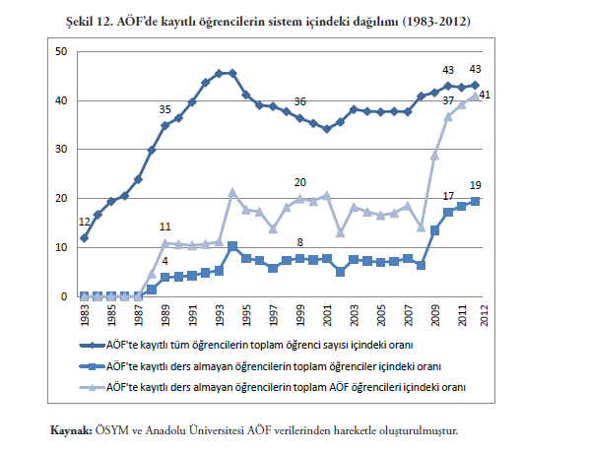
AÖF’de Kayıtlı Öğrencilerin Sistem İçindeki Dağılımı

Slide 15
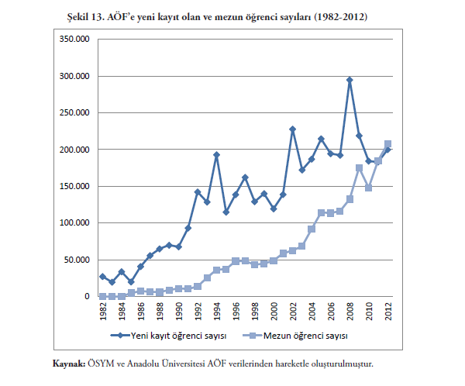
AÖF’e Kaydolan ve Mezun Öğrenci Sayıları

Slide 16
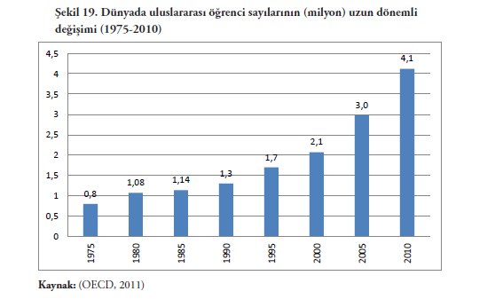
Dünyada Uluslararası Öğrenci Sayılarının Uzun Dönemli Değişimi

Slide 17
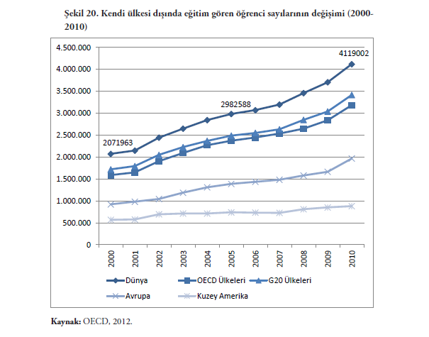
Kendi Ülkesi ışında Eğitim Gören Öğrenci Sayılarının Değişimi

Slide 18
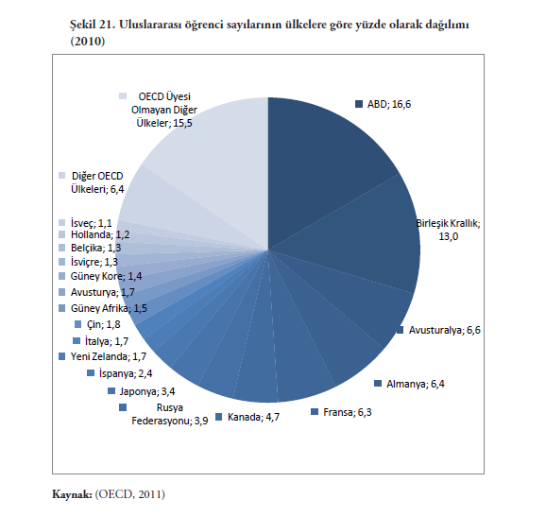
Uluslararası Öğrenci Sayılarının Ülkelere Göre Yüzde Olarak dağılımı

Slide 19
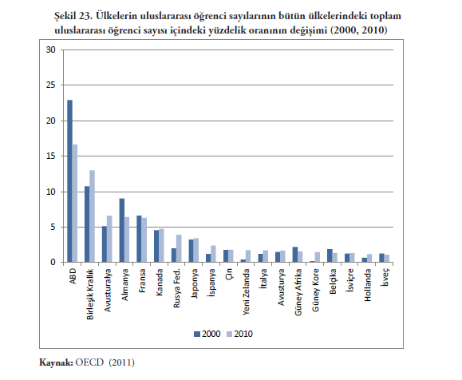

Slide 20
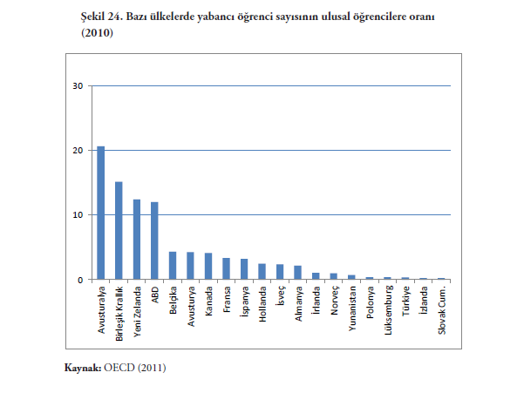

Slide 21
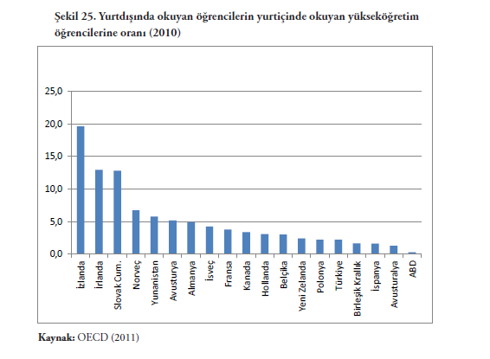

Slide 22
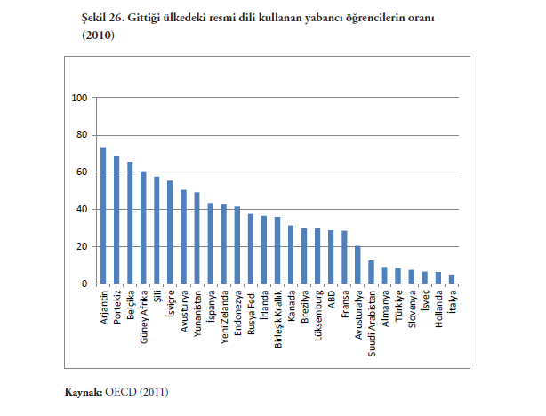

Slide 23
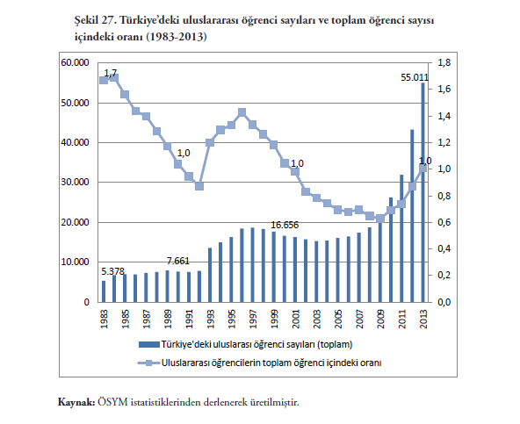

Slide 24
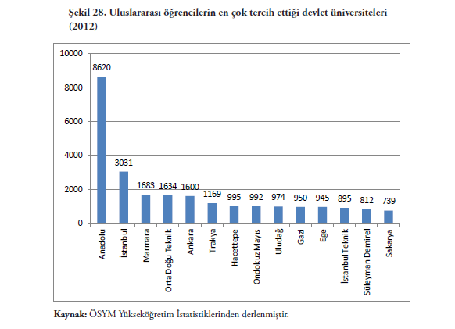

Slide 25
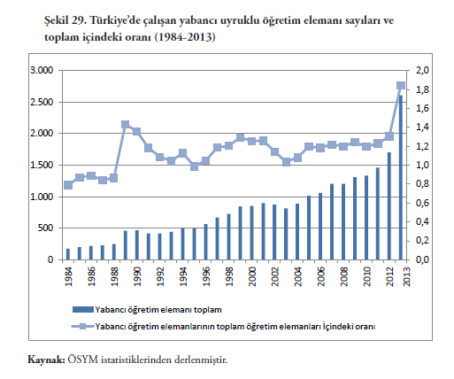

Slide 26
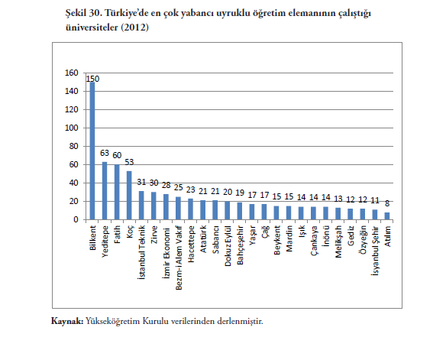

Slide 27
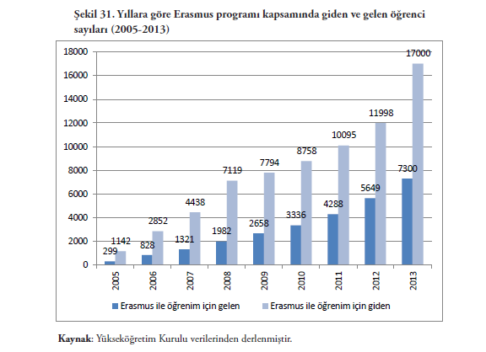

Slide 28
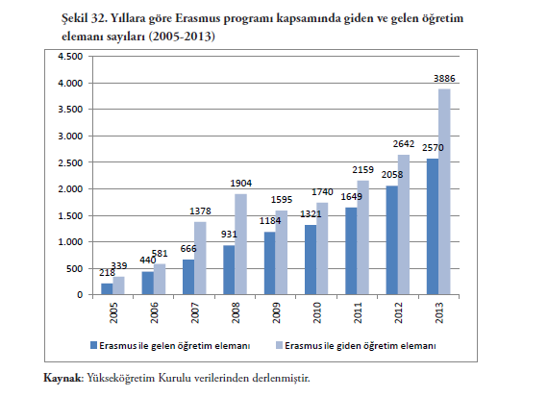

Slide 29
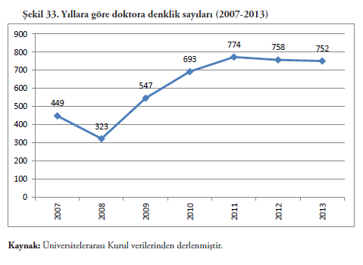

Slide 30
Türk Yüksek Öğretimini Alanında Büyüme
Türkiye yükseköğretimi son otuz yılda sürekli büyümekte
12 yıllık zorunlu eğitime geçişle birlikte yükseköğretime yönelik toplumsal talebin artarak devam edeceği öngörülmektedir.
OECD ve diğer ülkelerindeki eğilimler dikkate alındığında, tüm dünyada yükseköğretimdeki büyümenin önümüzdeki yıllarda da süreceği anlaşılmaktadır.
Hem bu büyümeyi sürdürülebilir kılmak hem de yükseköğretimin kendisinden beklenen nitelikli eğitimi ve araştırmaları yapabilmesi için nitelikli araştırmacı ve eğitimcilere ihtiyaç vardır.

Slide 31
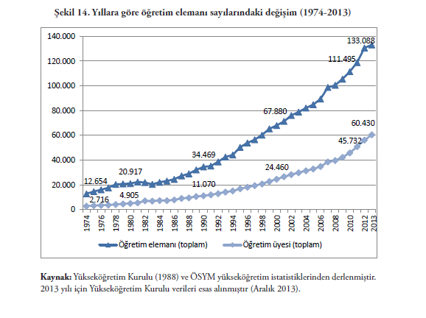
Yıllara Göre Akademik Personel Sayısındaki Artış

Slide 32
Nitelikli Araştırmacı ve Eğitimci İhtiyacı
Türkiye yükseköğretim sisteminin diğer OECD ülkelerine göre okullaşma oranlarını artırmada geç kaldığı ve mevcut büyüme hızının diğer ülkelerden çok yüksek olduğu dikkate alındığında,
Türkiye’de nitelikli öğretim elemanlarına ihtiyaç öncelikli bir konu olarak karşımıza çıkmaktadır.
Bu ihtiyacın karşılanabilmesi için insan kaynaklarının stratejik olarak planlanmasına ve mevcut yapı ve süreçlerin yeniden yapılandırılmasına ihtiyaç vardır.

Slide 33
İnsan Kaynaklarının Planlanması
Bu stratejik planlama, gelecekteki muhtemel akademisyen ihtiyaçlarını tahmin etmeyi ve bunun nicelik ve nitelik bakımından planlanmasını kapsamalı.
İnsan kaynakları planlaması süreci, gelecekte ortaya çıkabilecek ihtiyaçların ön kestirimi kadar mevcut akademisyenlerden etkin istifade ve onları geleceğe hazırlamayı da içermelidir.
Bir yandan devam eden büyüme ve genişleme döneminin yükseköğretim alanı üzerine getireceği ilave yükler, diğer yandan küresel ekonominin dinamikleri düşünülerek, bu planlamanın ülke ihtiyaçlarıyla örtüşecek şekilde yapılması ve akılcı bir perspektife oturtulması zaruridir.

Slide 34
Uluslararası Rekabet Gücünü Artırılmas
Türkiye’nin araştırma kapasitesini artırması, ülkenin ekonomik olarak uluslararası rekabet gücünü artırması için de zorunludur.
Türkiye ilk on büyük ekonomiden biri olma hedefine ulaşmak için 2023 yılında GSYİH’nın %3’ünü AR-GE’ye ayırmayı ve tam zamanlı araştırmacı sayısını 300.000’e çıkarmayı öngörmektedir.
Bilgi donanımı, araştırma kapasitesi ve eğiticilik becerileri bakımından yüksek nitelikli akademik insan kaynağı istihdamını gerektiren yükseköğretim dünyası ve araştırma kurumları, toplumun ve ekonominin çok yönlü beklenti ve baskılarını da yönetmekle karşı karşıyadır.
Ar-Ge faaliyetleri artık sadece üniversite tekelinde olmadığından, nitelikli mezunları yükseköğretim kurumlarında tutabilmek için rakipler arasında kuvvetli bir rekabet de söz konusudur.

Slide 35
Sorumluluklar ve Dinamik Planlama
Aynı zamanda iktisadi, çevresel, etik ve siyasi pek çok sorun alanıyla yüz yüze gelen günümüz dünyasında yükseköğretim kurumlarından çözüm ve inisiyatif üstlenme beklentileri artmıştır.
Günümüzün karmaşık dünyasında üniversitelerin gittikçe artan sorumluluklarını yerine getirebilmeleri ve buna uygun bir entelektüel ve zihinsel seferberliği temin edebilmeleri, ancak toplumun en nitelikli beyinlerini üniversiteye çekebilmeleri ile mümkündür.
Bu bağlamda ihtiyaç duyulan akademik kapasitenin tespiti ve insan kaynağının yetiştirilmesi için dinamik bir planlama dönemine girdiğimiz açıktır.

Slide 36
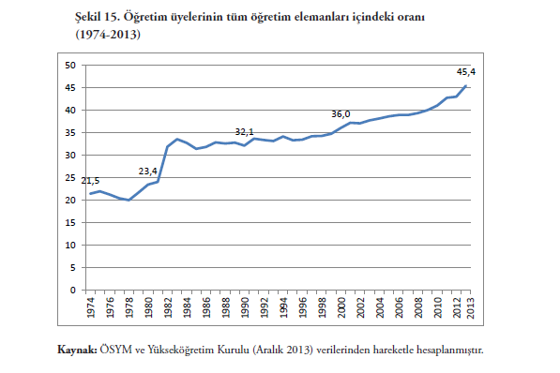
Öğretim Üyelerinin Tüm Öğretim Elemanları İçindeki Oransal Değişimi
2013 yılı itibariyle öğretim üyesi sayısının tüm öğretim elemanları içindeki
oranının %45 olduğu belirtilmişti (Şekil 15). 1984’te bu oran %34 iken, 1990’da %33,
2000’de ise %35 olmuştur. Karabük Üniversitesinde bu oran….

Slide 37
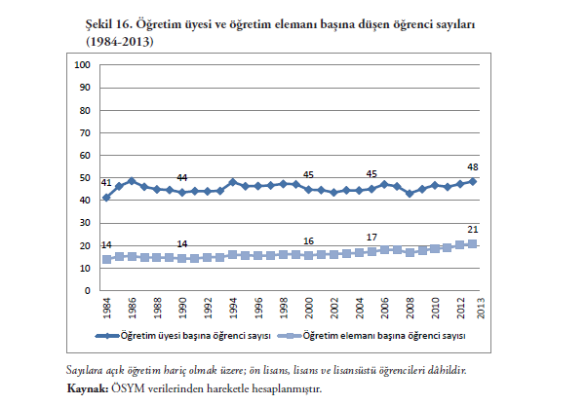
Öğretim Elemanı ve Öğretim Üyesi Başına Düşen Öğrenci Sayılarındaki Değişim
Türkiye’de öğretim elemanı başına düşen öğrenci sayısı, 2011 yılı verilerine göre,
öğretim elemanı başına düşen öğrenci sayısı OECD ülkeleri ortalaması olan 15,6’nın
üzerindedir (OECD, 2013). Karabük Üniversitesi 34, 79

Slide 38
Büyüme, Sürdürülebilirlik ve Kurumsallaşma
OECD ortalamasının altında ortalamalara sahip ilk dokuz üniversitenin önemli bir kısmı Ankara, İstanbul ve Bursa gibi öğretim üyesi bulmak açısından büyük avantajları olan büyükşehirlerde
Doktora mezunu sayılarının uzun yıllar istenilen seviyede gerçekleşmemiş olması bu üniversitelerimizin akademik personel açığının en temel nedenidir.
Özellikle öğretim elemanı başına öğrenci sayıları yirminin üzerinde olan Üniversitelerimizin ihtiyaç duyduğu doktora mezunlarının yetiştirilmesi için stratejik bir planlamaya gidilmesi gerekmektedir.
Çoğunun henüz ilk altı yıllık kuruluş dönemlerini yaşadığı bu üniversitelerimizin 2023 yılına kadar kurumsallaşmalarını tamamlamalarını sağlayacak bir stratejiye ihtiyaç vardır.

Slide 39
İkinci Öğretim Programları ve Öğretim Elemanı İş Yükü
Öğretim elemanı başına düşen öğrenci sayılarının Türkiye ve OECD ortalamalarının üzerinde olduğu tüm devlet üniversitelerimizin bir diğer özelliği, ikinci öğretim programlarının ağırlıklı olarak bu üniversitelerimizde olmasıdır.
İkinci öğretim programları yükseköğretime erişim imkânlarının artırılmasında önemli bir işlev görmüş olmakla birlikte, birinci öğretimdeki öğretim üyeleriyle eğitim yapıldığı için öğretim elemanı başına düşen öğrenci sayılarını artırmaktadır.
Ayrıca bu programlar, öğretim üyelerinin iş yükünü artırmaları dolayısıyla araştırmaya ayrılan zamanı da azalttıkları için eğitim kalitesini ve araştırma kapasitesini olumsuz etkilemektedir.
Bu programların olduğu bölümler için üniversite rektörlüklerinin öğretim elemanı açığını kapatacak özgün stratejiler geliştirmeleri üniversitelerin yukarıda değinilen ortalama sayılarını makul seviyelere çekmeleri için gerekli görülmektedir.

Slide 40
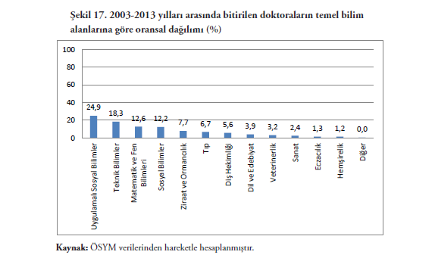
2003-2013 yılları arasında bitirilen doktoraların temel bilim alanlarına göre oransal dağılımı
Teknik bilimler %19, matematik ve fen bilimleri %13, sosyal bilimler %12’lik oranlara sahiptir. Bu dört alanın toplamdaki
payı %71’dir (Şekil 17).

Slide 41
Bilim Dallarına Göre Öğretim Üyesi Başına Düşen Öğrenci Sayıları
Farklı bilim alanlarında öğretim üyesi başına düşen öğrenci sayıları incelendiğinde, alanlar arasında önemli farklılıklar görülmektedir.
Örneğin, uygulamalı sosyal bilimler alanında öğretim üyesi başına düşen öğrenci sayısı 60 iken, bu sayı dil ve edebiyatta 49, sosyal bilimlerde 48, teknik bilimlerde 36, sağlık bilimleri alanında ise 10’dur.

Slide 42
Öğretim elemanı ve öğretim üyelerinin coğrafi bölgelere göre dağılımı
Doktoralı akademisyenlerin iller arasında dengesiz dağılımı ve özellikle üç büyük metropolde yığılması, YÖK öncesi dönemden beri bilinen bir konudur.
1981’e gelindiğinde, üç büyük şehirdeki yedi üniversitede toplam 3.156 profesör ve doçent, üç büyük şehrin dışında kalan dokuz üniversitede ise toplam 85 profesör ve doçent görev yapmaktaydı (Doğramacı, 1992).
Özellikle en çok öğretim elemanını bulunduran ilk on şehre bakıldığında bunların toplam öğretim elemanlarının %57’sini, profesörlerin %72’sini, doçentlerin %59’unu, yardımcı doçentlerin %50’sini, araştırma ve öğretim görevlilerinin ise %60’ını istihdam ettikleri görülmektedir.

Slide 43
Yüksek Öğretim Alanında Ülkemizde Ve Dünyadaki Gelişmeler
2013 Adrese Dayalı Nüfus Kayıt Sistemi verilerine göre (TÜİK, 2013a), Türkiye nüfusunun yaklaşık %44’ünü oluştursa da, bu illerdeki öğretim elemanlarının Türkiye’deki öğretim elemanlarının toplam %57’sini barındırmaları, bu illerin görece daha gelişmiş olmalarıyla açıklanabilir.
Öte yandan, geriye kalan akademisyenlerin diğer 71 ile dağıldığı dikkate alındığında, öğretim elemanlarının iller arasındaki dağılımındaki görece eşitsizlik ortaya çıkmaktadır. Öğretim elemanı başına öğrenci sayılarının çok yüksek olduğu bu illerde doktoralı akademisyen sayısı da düşüktür.
İller arası dağılıma benzer biçimde akademik personelin coğrafi bölgeler itibariyle dağılımı da önemli veriler sunmaktadır. Marmara, İç Anadolu ve Ege bölgelerinin, bütün Türkiye’deki öğretim elemanlarının toplam %72’sini istihdam ettikleri görülmektedir.

Slide 44
Öğretim Üyesi Başına Düzen Öğrenci Sayısını OECD Ülkeleri Seviyesine Getirmek
Son on yılda öğretim üyesi sayısı iki kat artarken, yüzyüze öğrenci sayısı yaklaşık iki buçuk kat, açık öğretim öğrenci sayıları dâhil edildiğinde ise üç kat artmıştır.
Bir başka ifadeyle, öğretim üyesindeki artış hızı, öğrenci sayısındaki artış hızını yakalayamamıştır.
Buna ilaveten, mevcut eğilimler, öğrenci sayılarının önümüzdeki yıllarda da artmaya devam edeceğini göstermektedir.
Bu nedenle, önümüzdeki yıllarda öğretim üyesi sayısının artırılması, bir başka deyişle doktoralı mezun sayısının artırılması, temel bir ihtiyaç olarak ortaya çıkmaktadır.
Özetle, buraya kadar sıralanan bütün bu veriler, Türkiye’deki üniversitelerin daha çok öğretim elemanına ihtiyaç duyduğu gerçeğini açık bir şekilde ortaya koymaktadır.
Türkiye’deki öğretim elemanı başına düşen öğrenci sayısını OECD ülkelerindeki ortalama seviyelere çekmek için doktora mezunu öğretim üyesi sayısının artırılması gerekmektedir.

Slide 45
Lisansüstü Eğitim ve Akademisyen Yetiştirme
Yukarıdaki analizlerden de görüldüğü üzere önümüzdeki on yıllık süreçte akademisyen yetiştirme, Türkiye yükseköğretim sisteminin niceliksel ve niteliksel gelişmesi açısından temel meselelerinin başında gelmektedir.
Bu da lisansüstü eğitim için yeni bir stratejik yönetim ihtiyacını ortaya çıkartmaktadır. Bunun için öncelikle mevcut durumun analiz edilmesi zorunludur.
Bu çerçevede, geçmişten günümüze öğretim üyesi yetiştirme açısından kurumsal değerlendirmeler yapılabilir.
2012 öğretim yılında Türkiye’deki yükseköğretim kurumlarında doktoradan mezun olan kişi sayısı 4506’dır.
1995-2005 arasındaki on yıl boyunca yıllık doktora mezun sayısında sadece 500’e yakın bir artış olması dikkat çekicidir.

Slide 46
Yüksek lisans, doktora ve tıpta ihtisas mezun sayıları
Tıpta ihtisas/uzmanlık mezunu sayısı ise dalgalı bir eğriye sahiptir ve ortalama 4500 seviyesindedir. Bu sayı ise diğer tüm alanlardaki doktora tamamlayan yaklaşık mezun sayısı kadardır.
Yıllar içinde sistemin ileride ihtiyaç duyduğu büyüme gereksinimini karşılayacak oranda mezun verilememiş olması, sonraki yıllarda sistem üzerindeki baskıların artmasının en önemli nedenidir.
Son yıllarda açılan yeni üniversiteler ile birlikte akademisyen ihtiyacı fazlasıyla artmıştır.
2012 yılında doktora mezun sayısı 4506’ya ulaşabilmiştir.
2012-2013 öğretim yılı verilerine göre, Türkiye’deki toplam doktora öğrenci sayısı 60.000 civarındadır (ÖSYM, 2013). Devlet üniversitelerimizde doktora eğitimi almakta olan öğrenci sayısı ise 55 bindir. Mevcut doktora öğrencilerinin %93’ü devlet üniversitelerinde eğitim görmektedir.
Doktora mezun sayısı, hem mevcut hem de ilerdeki muhtemel ihtiyacı karşılamak konusunda yetersizdir.

Slide 47
KBÜ Lisans Üstü Hedefleri Ne Olmalıdır?
2007 yılında kurulan Karabük Üniversitesi 2013 verilerine göre doktora kayıtlı 139 öğrenci ile 57 sırada ve kendisinden önce kurulmuş bir çok üniversiteden iyi durumdadır.
Karabük Üniversitesi 778 yüksek lisans, 139 doktora ve toplam 917 lisans üstü öğrenci sayısı ile 2013 verilerine göre ülkemizdeki ilk 52 üniversite arasındadır. 2014 Verilerine göre ise….. Sırada, 5 yıllık bir süre içerisinde ilk 30 üniversite içerisinde olabilir.
Doktora eğitimiyle üniversitenin kurumsallaşma tarihi arasında pozitif bir ilişkinin varlığından söz etmek mümkündür.
Önümüzdeki yıllarda bu üniversitelerimizdeki araştırma kapasitesinin ve lisansüstü öğrenci sayılarının artırılması için bazı iyileştirme çalışmaları yapılması gereklidir.
Karabük Üniversitesi Ülkemizin Akademisyen ve Araştırmacı Yetiştirmesinde Önemli Roller Üstlenmeli, 2020 Hedefi Lisans Öğrenci Sayısının %10 den az olmamak üzere lisans üstü öğrenci seviyesine ulaşmalıdır.

Slide 48
Doktora Öğrenci Sayıları

Slide 49
Doktora Derecesi Alınan Bilim Alanlarının Durumu
Türkiye’de 1982-2012 yılları arasında farklı bilim alanlarından alınan yaklaşık 65.000 doktora derecesinin sayısal dağılımlarına bakıldığında (Tablo 45), farklı bilim alanlarındaki mezuniyet eğilimleri görülebilir.
1982’de 663 doktora mezunu verilirken, 2012’de 4.506 doktora mezunu verilen bir sisteme geçilmiştir.
Doktora mezun sayılarının 1995-2007 döneminde inişli çıkışlı bir eğri izlediği ancak son yıllarda istikrarlı bir büyüme eğilimi içine girdiği görülmektedir.
Yine son yıllarda hemşirelik, sanat, edebiyat ve dil ile sosyal bilimler alanlarındaki sayısal artışlar dikkat çekmektedir.
Doktora programlarının ağırlık noktasını, sosyal bilimler ve uygulamalı sosyal bilim alanları ile fen-matematik ve teknik bilimler alanları oluşturmaktadır.

Slide 50
Akademik Yayın Performansı (1980-2012)
Mevcut akademik insan kaynağının niteliğine ilişkin göstergelerden biri, akademik
yayın performansıdır.
Türkiye’nin 1996 yılında 5.619 olan uluslararası yayın sayısı, 2012’de 33.911’e çıkmıştır. Yayınların büyük kısmı atıf yapılabilir nitelikte doküman olarak görünmesine rağmen, atıf sayıları dalgalı bir seyir izlemiş, son yıllarda ise düşmüştür
Ancak yayınlara atıflar yıllar içinde olmaktadır ve bu nedenle atıf sayıları her yıl değişmektedir.
Yakın dönemdeki yayınlara yapılacak atıflar önümüzdeki yıllarda gerçek değerlerine ulaşacaktır.
Yine yayınların üretiminde uluslararası ve bölgesel işbirlikleri yatay bir seyirde devam etmiş gözükmektedir.

Slide 51
Akademik Yayın Performansı (1980-2012)
Farklı ülkelerdeki araştırma performansını daha geriye doğru izleme imkânı sunan bir diğer veri tabanı ise Web of Science’tır.
Buna göre, 1981 yılında 389 olan Türkiye kaynaklı doküman sayısı on yıl sonra yaklaşık dört kat artarak 1.404’e çıkmıştır.
1989 ile 1996 arasında yayın sayıları artarak 1.000 ile 5.000 arasında gerçekleşmiş, 1997-2001 arasında 5.000-10.000’e yükselmiştir. 2002’den 2007’ye kadar 10.000 ile 20.000 seviyesine çıkan uluslararası yayın sayıları, 2008-2011 arasında 25.000 ile 30.000 arasında gerçekleşmiştir. 2012’de ise uluslararası yayın sayıları artmaya devam ederek 30.000’i geçmiştir.

Slide 52
Akademik Yayın Performansı (1980-2012)
Özetle ifade etmek gerekirse, Türkiye’nin uluslararası yayın sayısı sürekli bir artış eğiliminde olmuştur. Daha önemlisi, Türkiye merkezli uluslararası yayınların dünyadaki toplam uluslararası yayınlar içindeki payı da artmıştır. Türkiye merkezli yayınların bütün dünyadaki yayınlar içindeki payı 1990’da %0,17 iken, 2012’de bu oran %1,82’ye çıkmıştır

Slide 53
Öğretim Elemanı Açığı
Türkiye’deki mevcut öğretim elemanı başına düşen öğrenci sayısı, 2011 yılı verilerine göre OECD ülkeleri ortalaması olan 15,6’nın üzerindedir (OECD, 2013). Yükseköğretim Kurulu’nun Nisan 2014 verilerine göre, Türkiye’de açıköğretim hariç toplam ükseköğretim öğrenci sayısı 2 milyon 905 bindir. Buna göre, Türkiye’nin öğretim elemanı başına düşen öğrenci sayısı açısından OECD üyeleri 2011 yılı ortalaması olan 15,6’ya ulaşması için, sistemde olması gereken öğretim elemanı sayısı 186 bindir.
Halbuki, Nisan 2014 verilerine göre, Türkiye’de 141.000 öğretim elemanı görev yapmaktadır. Sonuç olarak, OECD ülkeleri öğretim elemanı başına öğrenci ortalaması esas alındığında, Türkiye’nin yaklaşık 45.000 öğretim elemanı açığı vardır. Türkiye’de öğrenci sayısının hiç artmayacağını kabul etsek bile, Türkiye’nin OECD ortalamasına ulaşması için, önümüzdeki yıllarda 45.000 civarında öğretim elemanını yükseköğretim sistemine dahil etmesi gereklidir.

Slide 54
Yüksek Öğretim Alanında Ülkemizde Ve Dünyadaki Gelişmeler
Türkiye’deki mevcut öğretim elemanlarının yaklaşık %45’inin doktoralı öğretim elemanı olduğu hesabıyla, doktoralı öğretim elemanı açığının ise yaklaşık 20.000 olduğu söylenebilir. Dahası, bütün göstergeler Türkiye’deki öğrenci sayısının hızla arttığını ve artacağını göstermektedir. Üstelik bu artışın yüzyüze eğitimde olması önerilmektedir. Dolayısıyla önümüzdeki yıllardaki ihtiyacın bu sayıların çok üzerinde olması muhtemeldir.

Slide 55
Öğretim Elemanı Açığı
Türkiye’de öğretim elemanı başına düşen öğrenci sayısının çok yüksek olmasının temel
sebebi, öğrenci sayısının diğer ülkelerden çok fazla olmasından ziyade, Türkiye’deki kademisyen sayısının benzer büyüklükteki ve hatta daha küçük ölçekli ülkelerden az olmasıdır.
OECD 2011 verilerine göre ülke bazında akademisyen sayıları şu şekildedir:
Kanada (207 bin),
Fransa (115 bin),
Almanya (392 bin),
Japonya (531 bin),
Güney Kore (230 bin),
Meksika (326 bin),
İspanya (153 bin),
Türkiye (111 bin),
Birleşik Krallık (139 bin)
ve ABD (1 milyon 481 bin) (OECD, 2014).

Slide 56
Öğretim Elemanı Açığı
Buna göre, Türkiye’nin akademisyen sayısını benzer ölçekteki ülkelere yaklaştırması için, hem öğretim elemanı hem de öğretim üyesi sayısını artırması gereklidir. Herhangi bir politika müdahalesi olmadığı ve mevcut öğretim elemanı sayısındaki yıllık artış eğilimleri devam ettiği takdirde, 2020’li yıllarda Türkiye yükseköğretim sistemi, önemli bir akademisyen açığıyla karşı karşıya kalacaktır.
zorunlu eğitim süresinin sekiz yıldan 12 yıla çıkarılması, 2016 sonrası üniversite giriş sistemine başvuruyu artıracaktır. Bundan dolayı, yükseköğretim sisteminin büyümeye devam edeceği ve akademisyen ihtiyacının artacağı öngörülmektedir.

Slide 57
Öğretim Elemanı Açığı
Buraya kadar sıralanan bütün bu argümanlar değerlendirildiğinde, Türkiye’nin öğretim yesi başına düşen öğrenci sayısını dünya ortalamalarına çekebilmesi ve artan öğrenci sayısına mukabil ortaya çıkacak yeni ihtiyacı karşılayabilmesi için, 2013 itibariyle yıllık yaklaşık 4.500 olan doktora mezun sayısını hızla artırması gerekmektedir. Türkiye’deki yıllık doktora mezun sayısının düşüklüğü, diğer gelişmiş ülkelerle kıyaslandığında daha net olarak görülebilir. Örneğin, 2008 veya daha güncel verilerden derlenen bir karşılaştırmaya göre, Türkiye’de yıllık 4.000’e yakın doktoralı mezun verilirken;
ABD 61 bin, Rusya 27 bin, Almanya 25 bin, Japonya ve Birleşik Krallık 17.000 civarında doktoralı mezun vermektedir (Tablo 52). Dünya Toplam 381.453
Buna göre Türkiye, benzer büyüklükteki birçok ülkeden doktora mezun sayısı itibariyle geride kalmaktadır.

Slide 58
Öğretim Elemanı Açığı
Türkiye’nin rekabet gücünü anlamanın bir göstergesi de doktoralı mezun sayısının OECD içindeki payıdır. OECD’nin 2007 verilerine göre, Türkiye, bütün OECD ülkelerindeki toplam yeni doktora mezunlarının sadece %1,6’sını mezun etmiştir. Öte yandan,bu oran,
ABD için %28,6,
Almanya için %11,5,
Birleşik Krallık için %8,3,
Japonya için %7,9,
Fransa için %5,
İtalya için %4,8,
Güney Kore için %4,3,
İspanya için %3,4,
Polonya için %2,9,
Portekiz için %2,8,
Avustralya için %2,6,
Kanada için %2,2,
İsveç
için %1,8
İsviçre için %1,6’dır

Slide 59
Öğretim Elemanı Açığı
Bütün bu verilerden görüldüğü üzere, nüfusu Türkiye’den çok daha az olan ülkelerin bazıları Türkiye’nin birkaç katı kadar doktora mezunu vermektedir. Dolayısıyla, bilgi ekonomisi ve AR-GE açısından önemli sayılabilecek bir gösterge olarak bin kişi başına düşen yıllık doktora mezun sayısına bakıldığında, Türkiye, yukarıda sayılan birçok OECD ülkesinden geride kalmaktadır.

Slide 60
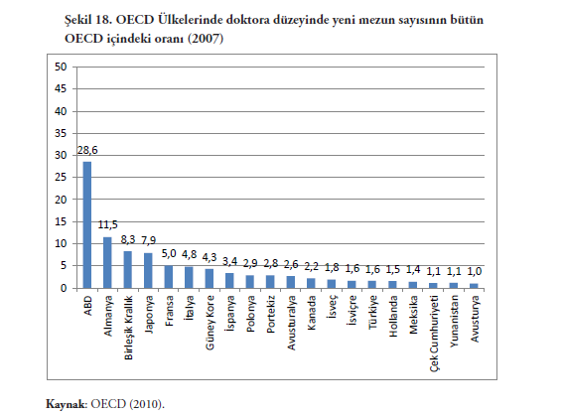
Öğretim Elemanı Açığı

Slide 61
Öğretim Elemanı Açığı
Türkiye’deki akademisyen sayısını artırmanın önündeki engellerden biri de, akademisyenlerin özlük haklarının diğer bir çok mesleğe göre yeterince cazip bulunmamasıdır. Yapılan analizler, 2003-2013 yılları arasında, kamuda çalışan hemen tüm meslek gruplarının maaşlarında önemli bir iyileştirme yapıldığı halde, akademisyenlerin maaşlarında benzer bir iyileştirme yapılmadığını göstermektedir (Akgeyik, 2013). Akademisyen sayısını artırmak bir yana, 2023 hedeflerinin gerçekleştirilebilmesi için de en nitelikli beyinlerin akademiye çekilmesi gerekmektedir. Akademisyenliğin daha cazip hale getirilmesi ve üniversitelerdeki öğretim elemanı açığının hem sayıca hem de nitelikçe kapatılması için, öğretim elemanlarının maaşlarında, Türkiye’deki diğer sektörler ve dünya örnekleriyle karşılaştırmalı olarak ciddi bir iyileşme gerekliliği vardır.

Slide 62
Öğretim Elemanı Açığı
Buraya kadar sunulan verilerden anlaşılacağı üzere, Türkiye’nin yıllık doktora mezun sayısını artırmasına yönelik tedbirler alması gerekli görünmektedir. Bu çerçevede, Türkiye’nin yıllık doktora mezun sayısını Japonya, Birleşik Krallık ve Almanya gibi ülkelerde olan 15-25.000 seviyelerine çıkarmak için gerekli tedbirlerin alınmasına ihtiyaç
bulunmaktadır.

Slide 63
Öğretim Elemanı Açığı
Ancak bugünden itibaren doğru tedbirler alınması halinde, Türkiye’nin 2023 yılında yıllık 15.000 civarında doktora mezunu vermesi sağlanabilir. Bu hedefin gerçekleşmesi için, ilk sonuçları 2017 yılından itibaren almak üzere acilen bir politika değişikliğine gidilmesi, doktora mezunu sayısını kademeli olarak artırarak 2019’dan itibaren en az 10.000 sayısına çıkılması ve sonraki yıllarda bu artışın devam ederek, 2023’de yıllık 15.000 doktora mezunu hedefine ulaşılması planlanmalıdır.

Slide 64
Öğretim Elemanı Açığı
Mevcut öğrenci sayısına göre hesaplanan yaklaşık 45.000 öğretim elemanı açığının önümüzdeki beş yılda kapatılması için, her yıl 9.000 öğretim elemanı kadrosuna ihtiyaç vardır.
Ancak, öğrenci sayısındaki yıllık artışlar baz ve emekliye ayrılanlarda dikkate alınarak hesaplandığında bu ihtiyaç ve sayı artacaktır. Nitekim, açıköğretim programları hariç olmak koşuluyla, yükseköğretim öğrenci sayılarında önümüzdeki yıllarda her yıl ortalama 150.000 artış varsayıldığında, bu artış kaynaklı ilave öğretim elemanı ihtiyacı yıllık ortalama 9.000-15000 olarak tahmin edilebilir.
Öngörülen bu ilave sayının nispeten muhafazakar bir tahmin olduğu söylenebilir; zira, özellikle zorunlu 12 yıllık eğitimin ilk mezunlarını vereceği 2016 yılından itibaren yükseköğretim öğrenci sayısında daha büyük bir artış beklenmektedir.
Ayrıca önümüzdeki dönemde devam edecek kapasite artışının açıköğretim yerine yüzyüze programlarda olması, açıköğretim payının zaman içinde azaltılarak yüzyüze payının artırılması beklenmektedir.

Slide 65
Öğretim Elemanı Açığı
Dolayısıyla bütün bu veriler dikkate alındığında, Türkiye’nin öğretim elemanı ihtiyacını önümüzdeki beş yıl içerisinde kapatabilmesi için, 2015’ten itibaren her yıl toplam 18.500 öğretim elemanını yükseköğretim sistemine dahil etmesi gerekmektedir.
Bu senaryonun gerçekleşmesi durumunda, Türkiye yükseköğretim sisteminin en temel meselesi olan niteliği artırma konusunda en kritik yatırım gerçekleşmiş olacaktır.
Böylece Türkiye, öğretim elemanı başına düşen öğrenci sayısı itibariyle OECD ülkeleri ortalamasını elde etmiş olacak ve toplam öğretim elemanı sayısı açısından diğer birçok OECD ülkesine göre önemli bir avantaj yakalamış olacaktır.
Bir başka ifadeyle, bu hedeflerin gerekli desteklerle gerçekleşmesi halinde, Türkiye yükseköğretim sistemi, OECD ülkeleriyle rahatlıkla karşılaştırılabilir ve rekabet edebilir bir düzeye gelecektir.
Bu hedefler, öğretim elemanı başına düşen öğrenci sayısını mevcut OECD ortalamasına çekmenin yanı sıra, Türkiye’nin araştırma ve geliştirme kapasitesinin artırılmasında da önemli katkı yapacak ve böylece uluslararası rekabet gücünü artıracaktır.

Slide 66
Akademisyen Yetiştirme Programları
Türkiye yükseköğretim sistemi büyüdükçe, nitelikli öğretim üyesi ihtiyacı daha belirgin hale gelmiştir.
Bu ihtiyacı karşılamaya yönelik çeşitli yurtiçi ve yurtdışı programlar içerisinde, bugün en işlevsel olarak Öğretim Üyesi Yetiştirme Programı (ÖYP) ve 1416 sayılı kanun kapsamında yurtdışına lisansüstü eğitim amacıyla öğrenci gönderilmesinden bahsedilebilir.
2002 yılında ilk defa ODTÜ’de daha sonra ise Hacettepe, Ankara, Ege, Gazi, Boğaziçi ve İstanbul Teknik üniversitelerinde yürütülen ÖYP, özellikle yeni açılan üniversitelerdeki öğretim üyesi ihtiyacının karşılanması için, lisansüstü eğitim verme konusunda birikimli ve köklü üniversitelerden yararlanmayı amaçlamaktadır.
2002-2009 arasında DPT tarafından yürütülen ÖYP, 2010 sonrasında merkezi yerleştirme ile YÖK bünyesinde yürütülmektedir.
Bu çerçevede, 2010’da 1.644, 2011’de 2.233, 2012 yılında 3.385, 2013’te ise 2.824 kişi olmak üzere, ÖYP kapsamında lisansüstü eğitim yapmak üzere toplamda 10.000 civarında araştırma görevlisi atanmıştır

Slide 67
Akademisyen Yetiştirme Programları
Özellikle 2006 sonrasında açılan yeni devlet üniversitelerinin kadro ihtiyaçlarının karşılanabilmesi için ÖYP programı temel bir işlevi yerine getirmektedir.
Başvuru sayılarının yüksekliği pozitif bir durum olarak dikkat çekici olmasına rağmen, kazandığı halde göreve başlamayanlar nedeniyle yaklaşık dört bin kadronun kaybedilmesi üzerinde düşünülmesi, sistemin verimliliğini artırmak için bir takım tedbirler alınması gerektiğini hatırlatmaktadır.
Üniversitelerdeki nitelikli öğretim üyesi açığını kapatmak amacıyla eskiden beri yürütülen programlardan bir diğeri de, 1416 sayılı Ecnebi Memleketlere Gönderilecek Talebe Hakkında Kanun kapsamında yurtdışına lisansüstü eğitim için öğrenci gönderme programıdır.
Geçmişten bugüne bakıldığında, bu kanun kapsamında gönderilen öğrenci sayıları istenen seviyelere ulaşamamıştır (Gümüş & Gökbel, 2012). 2006 yılından itibaren 1416 sayılı kanun kapsamında beş yılda toplam beş bin öğrenci lisansüstü eğitim amacıyla yurtdışına gönderilmek istenmiş olmasına rağmen, bu projede de sorunlarla karşılaşılmıştır.
Çeşitli sorunlardan dolayı yıllık hedefin tutturulamaması bir yana, her yıl kazananların en az yarısının öğrencilik dosyasını açtırmayarak, yurtdışına gitmekten vazgeçmesi önemle üzerinde durulması gereken bir husustur.

Slide 68
Stratejik Plan Hazırlama Çalışma Gruplarının Oluşturulması
Eğtitim Öğretim Süreçleri
Önlisans
Lisans
Lisans Üstü
Yabancı Dil Hazırlık
Araştırma Geliştirme Süreçleri
Ar-Ge Projeler Stratejik Plan Çalışma Grubu
Ar-Ge Altyapı Stratejik Plan Çalışma Grubu (Teknoloji transfer ofisi, Teknopark, Kuluçka merkezleri vb)
Eğitim-Öğretim Süreçleri
Önlisans Stratejik Plan Çalışma Grubu
Lisans Stratejik Plan Çalışma Grubu
Lisansüstü Stratejik Plan Çalışma Grubu
Yabancı Dil Eğitimi Stratejik Plan Çalışma Grubu
Öğrenci, Mezun ve Topluma Hizmet Süreçleri
Sportif Faaliyetler Stratejik Plan Çalışma Grubu
Sosyal, Kültürel Faaliyetler Stratejik Plan Çalışma Grubu
Ders Dışı Bilimsel ve Mesleki Faaliyetler Stratejik Plan Çalışma Grubu
Ulusal ve Uluslararası Tanınırlık Stratejik Plan Çalışma Grubu
İdari ve Yönetim Süreçleri Stratejik Plan Çalışma Grubu

Slide 69
Stratejik Plan Çalışma Usullerinin Belirlenmesi
İlk Toplantıya Stratejik Plan Yazım Kurulu Başkanınında Çağrılması
Çalışma Gruplarının haftada bir araya gelerek bir önceki yapılan çalışmaların değerlendirmesi, bir sonraki haftanın planlanması
İki Haftada Bir Çalışma Gruplarının Başkan ve Sekreteryasının Bir Araya Gelerek Koordinasyonun Sağlanması
Her Bir Çalışma Grubunun Performans Göstergelerine Göre Veri Tablolarının Belirleme
Kullanılacak Veri Tablolarında Aynı Formatın Kullanılması
Kullanılacak tüm verilerin sekreterya tarafından temin edilmesi, tek merkezden koordine edilmesi

Slide 70
Kullanılacak Veri Tablolarının Formatı

Slide 71
Kullanılacak Veri Tablolarının Formatı

Slide 72
Kullanılacak Veri Tablolarının Formatı

Slide 73
Kullanılacak Veri Tablolarının Formatı

Slide 74
Kullanılacak Veri Tablolarının Formatı

Slide 75
Yüksek Öğretim Alanında Ülkemizde Ve Dünyadaki Gelişmeler
Yüksek

Slide 76
Yüksek Öğretim Alanında Ülkemizde Ve Dünyadaki Gelişmeler
Yüksek

Slide 77
Yüksek Öğretim Alanında Ülkemizde Ve Dünyadaki Gelişmeler
Yüksek

Slide 78
Çalışma Gruplarının Görev Tanımlarının Yapılması
Her Bir Stratejik Plan Hazırlama Çalışma Gruplarının Sadece Kendi Alanındaki Çalışmaları Yürütmesi

Slide 79
Yüksek Öğretim Alanında Ülkemizde Ve Dünyadaki Gelişmeler
Yüksek

